Slide 1



FORUM REGIONAL SUR LA GOUVERNANCE LOCALE
Cotonou,
05 février 2025

Slide 2

FORUM REGIONAL SUR LA GOUVERNANCE LOCALE ET LA COHESION SOCIALE, COTONOU, BENIN
GOUVERNANCE LOCALE DANS LES REGIONS FRONTALIERE DE COTE D’IVOIRE

Slide 3
SOMMAIRE
01
02
CONTEXTE
PROJET COSO ET GOUVERNANCE LOCALE
03
04
BILAN DES ETUDES REALISEES
PERSPECTIVES

Slide 4
PLAN
01
CONTEXTE
02
PROJET COSO ET GOUVERNANCE LOCALE
03
BILAN DES ETUDES REALISEES
04
PERSPECTIVES

Slide 5
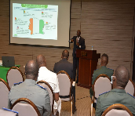
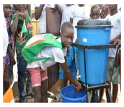
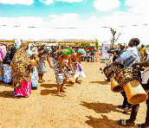
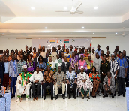
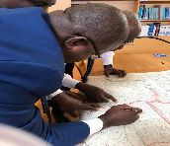
I.1. CONTEXTE
DIAGNOSTIC DES REGIONS FRONTALIERES NORD DE LA CÔTE D’IVOIRE
Porosité des frontières
Faible matérialisation des frontières
Extrême vulnérabilité et fragilité des populations
Récurrence des conflits liés à la transhumance
Faible coordination des actions de l’Etat aux frontières

Slide 6
I.1. CONTEXTE
DIAGNOSTIC DES REGIONS FRONTALIERES NORD DE LA CÔTE D’IVOIRE
Distance moyenne entre les villages/campements est inférieure à 8 km
POROSITÉ DES FRONTIÈRES

Slide 7
I.1. CONTEXTE
Centre d’intérêt des populations frontalières
Forte intégration des peuples ivoiriens avec ceux des pays limitrophes (au moins 77%)
La famille est le centre d’intérêt principal dans les pays voisins.

Slide 8
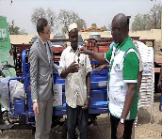
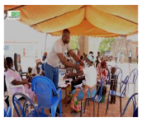
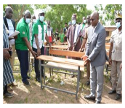

I.1. Contexte
DIAGNOSTIC DES REGIONS NORD DE LA CÔTE D’IVOIRE (suite)
Sentiment d’abandon des populations frontalières
Faible offre d’infrastructures et de services sociaux de base
Insécurité et criminalité transfrontalière
Dégradation de l’environnement et vulnérabilité aux changements climatiques
Non-respect des textes sur la libre circulation des personnes et des biens
Migrations et déplacements internes

Slide 9
I.1. Contexte
DIAGNOSTIC SPECIFIQUES A LA GOUVERNANCE LOCALE DANS LES REGIONS NORD DE LA CÔTE D’IVOIRE
Insuffisance des ressources financières et humaines
Insuffisance des ressources financières pour financer les projets de développement conduits par les collectivités locales
Insuffisance des ressources humaines qualifiées pour la mise en œuvre d’une gouvernance locale efficace.
Déficit de participation communautaire
Faible implication des communautés locales dans les processus de décision (ce qui peut conduire à des projets qui ne répondent pas à leurs besoins réels)
Transparence et redevabilité
Manque de transparence dans la gestion des fonds et des projets
Faible reddition de comptes des autorités locales envers les citoyens.

Slide 10
I.1. Contexte
La gouvernance locale est cruciale car elle permet de :
Renforcer la participation des communautés aux décisions de développement
Améliorer la résilience socio-économique et climatique des communautés
Renforcer les liens entre la population et l’Etat
Renfoncer le développement socio-économique local
Renforcer la coopération transfrontalière locale.
IMPORTANCE DE LA GOUVERNANCE LOCALE DANS LES RÉGIONS FRONTALIÈRES

Slide 11
PLAN
01
CONTEXTE
02
PROJET COSO ET GOUVERNANCE LOCALE
03
BILAN DES ETUDES REALISEES
04
PERSPECTIVES

Slide 12




2.1. GESTION DE LA COMPOSANTE 3 DU PROJET COSO
Mise en place du Comité de coordination et Plateforme de Collaboration Régionale (PCR)
Objectif
Soutenir une réponse régionale cohérente pour la prévention des risques de FCV dans le Golfe de Guinée par :
un meilleur accès aux données et à l'information
une production de connaissances
un dialogue et une harmonisation des politiques dans le cadre du Comité de Coordination Régionale (CCR)
Trois thématiques avec leurs principaux partenaires de mise en œuvre de la composante 3 à travers la signature de convention en Février 2023.
Thématique 1 :
La Cohésion Sociale
Thématique 2 :
La Gouvernance Locale
Thématique 3 :
La résilience Climatique

Slide 13
2.2 PROJET COSO ET GOUVERNANCE LOCALE
Assurer l’élaboration et la coordination des Plans de Développement Local (PDL) et des initiatives
Approuver des Plans d’Investissement Annuels (PIA) qui comprendront les investissements identifiés par l'approche communautaire du projet au niveau du village
GOUVERNANCE LOCALE
PROJET COSO
Harmoniser les PDL avec les PIA
Assurer des liens solides avec les systèmes de gouvernance locale existants, y compris avec les agences gouvernementales sectorielles/déconcentrées dans le pays
Fournir un renforcement des capacités et un soutien technique, notamment sur les aspects fiduciaires et de durabilité des investissements au niveau communautaire

Slide 14
PLAN
01
CONTEXTE
02
PROJET COSO ET GOUVERNANCE LOCALE
03
BILAN DES ETUDES REALISEES
04
PERSPECTIVES

Slide 15
3.1. DÉMARCHE DU BILAN DES ÉTUDES EN LIEN AVEC LA GOUVERNANCE LOCALE
1 | Séances de travaux préparatoires de revue documentaire sur la thématique de la Gouvernance locale
2 | Elaboration d’une version 2.0 de la Matrice KMP (Matrice de Gestion des Connaissances) sur la Gouvernance locale qui organise la méthodologie d’exploitation des sources documentaires.
3 | Organisation de l’atelier d’analyse approfondie de la revue documentaire sur la Gouvernance Locale (les 13 et 14 mars 2024) avec la participation 38 experts issues des Ministères, structures techniques et organismes de la société civile qui a permit l’exploitation de 109 sources (études, etc.) d’informations pertinentes sur la thématique.
4 | Finalisation de la Matrice KMP consolidée et rédaction du rapport analytique.
5 | Exploitation des conclusions au niveau stratégique et opérationnel (exécution des activités)

Slide 16
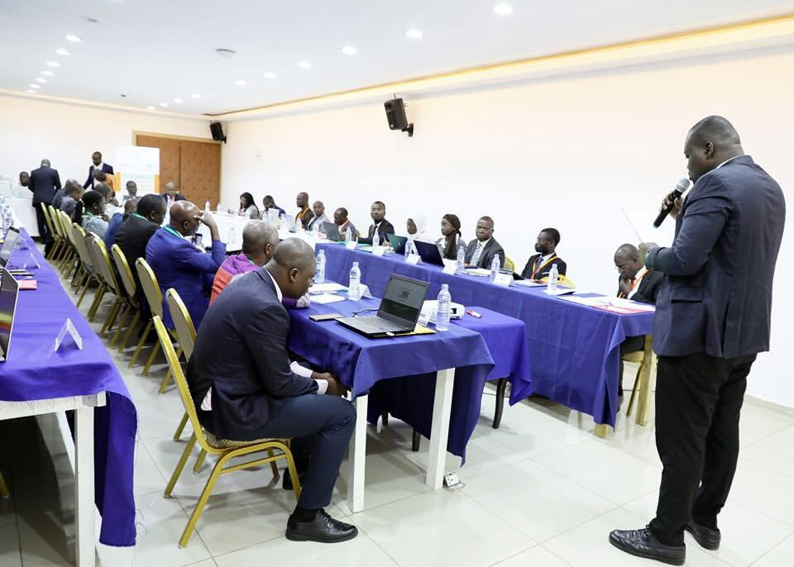
3.2. ATELIER D’ANALYSE APPROFONDIE DE LA REVUE DOCUMENTAIRE SUR LA GOUVERNANCE LOCALE
Axes d’analyse sur les sous-thématiques :
  La cartographie des Plans de Développement Local (PDL)
  La qualité des PDL
  Les articulations entre les PDL.
Les 13-14 MARS 2024, YAMOUSOUKRO
Les analyses des experts ont consisté principalement à cibler le maximum d’informations disponibles pour améliorer la Gouvernance locale et les transformer en connaissances directement exploitables dans le cadre des projets et programmes.

Slide 17
3.3. SYNTHESE DE L’EXPLOITATION DES ETUDES ET AUTRES SOURCES (1/6)
La cartographie des Plans de Développement Local (PDL)
Les travaux ont permis de:
identifier les types d’investissement ;
voir la répartition géographique des investissements ;
analyser la priorisation et l’optimisation desdits investissements ;
identifier les différents acteurs et parties prenantes du processus de décentralisation et de gouvernance locale ainsi que leurs rôles et responsabilités mais aussi leur compréhension du processus ;
voir l’implication des acteurs locaux dans le développement économique local.

Slide 18
3.3. SYNTHESE DE L’EXPLOITATION DES ETUDES ET AUTRES SOURCES (2/6)
Aperçu de la synthèse des analyses sur la cartographie des Plans de Développement Local (PDL)
Processus de décentralisation satisfaisant Implication effective des gouvernements locaux (Préfectures, Collectivités territoriales) dans le processus du développement local | PDL focus sur les infrastructures sociaux de base, routes, agriculture, AGR (jeunes, femmes), etc. Investissements fortement concentrés en zones urbaines Insuffisance des financements au regard des besoins
16 propositions d’actions formulées dont : Doter les gouvernements locaux d’un répertoire complet et dynamique des investissements avec la localité comme unité de référence (outil de bonne gouvernance) Réaliser une étude sur la durabilité des infrastructures réalisées ou proposées dans les PDL Organiser le partage des bonnes pratiques de planification (PDL, PAI) et de coordination des investissements dans les régions

Slide 19
3.3. SYNTHESE DE L’EXPLOITATION DES ETUDES ET AUTRES SOURCES (3/6)
La qualité des Plans de Développement Local (PDL)
Les travaux ont permis de :
analyser les interactions, les aspirations et les perspectives des catégories les plus vulnérables notamment l’identification des besoins, la priorisation des investissements ;
examiner l’impact des investissements sur les personnes vulnérables et remédier aux insuffisances ;
identifier les mécanismes mis en place pour favoriser la transparence, la redevabilité et la participation citoyenne tout en mettant en évidence leurs forces et faiblesses ;
identifier et prioriser les besoins en renforcement de capacité au regard de la cartographie des acteurs engagés dans les plans.

Slide 20
3.3. SYNTHESE DE L’EXPLOITATION DES ETUDES ET AUTRES SOURCES (4/6)
Aperçu de la synthèse des analyses sur la qualité des Plans de Développement Local (PDL)
PDL élaborés généralement de façon descendante (de l’administration vers les communautés) Efforts de prise en compte des besoins des communautés (pluralité d’approches fonction des projets/programmes), y compris les plus vulnérables | Faiblesse du contrôle citoyen et de la redevabilité vis-à-vis des communautés (bilans publiques annuels sur les PDLs, etc.)
13 propositions d’actions formulées dont : Institutionaliser les meilleures approches participatives Dresser annuellement une situation précise des collectivités appliquant effectivement les mécanismes de participation citoyenne (PDL, etc.) et de redevabilité vis-à-vis des populations Assurer des formations/renforcement de capacités des responsables locaux sur les instruments efficaces de gouvernance (ciblage et approches participatives, élaboration et exécution efficiente des PDL, mobilisation des ressources, etc.)

Slide 21
3.3. SYNTHESE DE L’EXPLOITATION DES ETUDES ET AUTRES SOURCES (5/6)
L’articulation des Plans de Développement Local (PDL)
Les travaux ont permis de :
identifier les articulations entre les priorités locales et nationales ;
faire des propositions pour le renforcement de ces articulations ;
identifier les interactions entre les différents niveaux de gouvernance locale et leur mécanisme de communication tout en mettant en évidence leur forces et faiblesses.

Slide 22
3.3. SYNTHESE DE L’EXPLOITATION DES ETUDES ET AUTRES SOURCES (6/6)
Aperçu de la synthèse des analyses sur les articulations des Plans de Développement Local (PDL)
PDL s’alignent généralement sur les priorités nationales (ODD, PND, PSGOUV) Adoption par l’Etat d’une planification ascendante (concertations aux niveaux départemental et régional dans le cadre des diagnostics thématiques et orientations stratégiques, suivies de la capitalisation au niveau central) Processus de décentralisation confère la mission de planification et d’aménagement du territoire aux collectivités territoriales | Faiblesses à corriger dans l’articulation entre les plans des conseils régionaux, les plans des communes et les plans de développement des villages Coûts élevés de l’élaboration de ces plans Insuffisance de compétences internes spécialisées en PDL au sein des collectivités (recourt souvent à des consultants)
16 propositions d’actions formulées dont : Organiser des renforcements de capacités sur la rédaction des PDL orientés sur Priorités Nationales Renforcer les synergies entre les mutuelles de développement et les collectivités dans le cadre des PDL Mise en place d’un cadre de coordination locale avec le Ministère de tutelle (Plan & Développement) impliquant les autorités/leaders communautaires

Slide 23
PLAN
01
CONTEXTE
02
PROJET COSO ET GOUVERANCE LOCALE
03
BILAN DES ETUDES REALISEES
04
PERSPECTIVES

Slide 24
4. PERSPECTIVES (1/2)
Une gouvernance locale plus inclusive et participative
Encourager la participation active des communautés locales dans l'élaboration des PDL pour s'assurer que les plans répondent réellement aux besoins et priorités locales (Développement Conduit par les Communautés);
Arrimer le Plan National de Développement (PND 2026 - 2030) aux Plans de Développement Villageois (PDV) ;
Mener des études sur les dynamiques qui sous-tendent les conflits d’intérêt entre les acteurs impliqués dans l’élaboration, l’exécution, le suivi des PDL ainsi que les initiatives de gouvernance locale ;

Slide 25
4. PERSPECTIVES (2/2)
Une gouvernance locale plus intégrée, résiliente et innovante
Intégrer des outils technologiques pour une cartographie plus précise et des plans plus détaillés ;
Mettre en place des mécanismes d'évaluation régulière pour mesurer l'efficacité des PDL et les ajuster en fonction des résultats et des besoins évolutifs ;
Établir des partenariats avec des ONG, des institutions académiques, et le secteur privé pour renforcer les capacités locales et mobiliser des ressources supplémentaires ;
Mettre en avant des approches inclusives qui prennent en compte les besoins des groupes marginalisés pour un développement équitable ;
Intégrer des principes de développement durable pour garantir que les projets de développement local sont écologiquement viables à long terme.

Slide 26
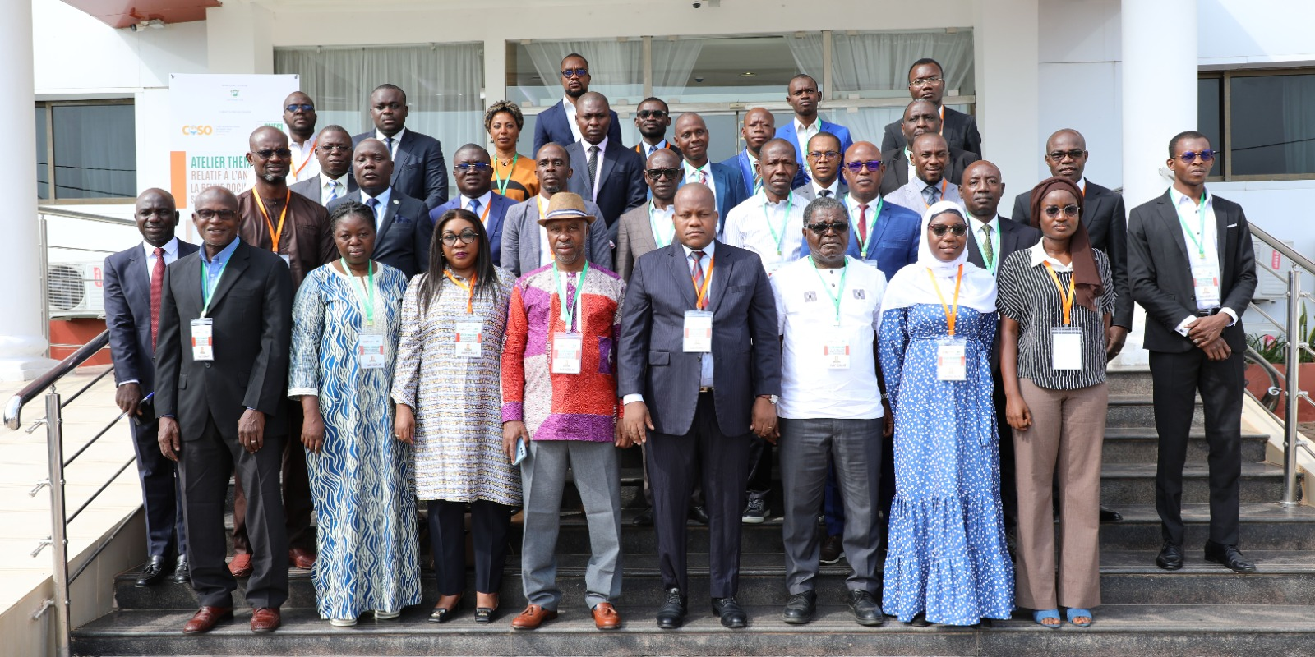
MERCI !

